Slide 1
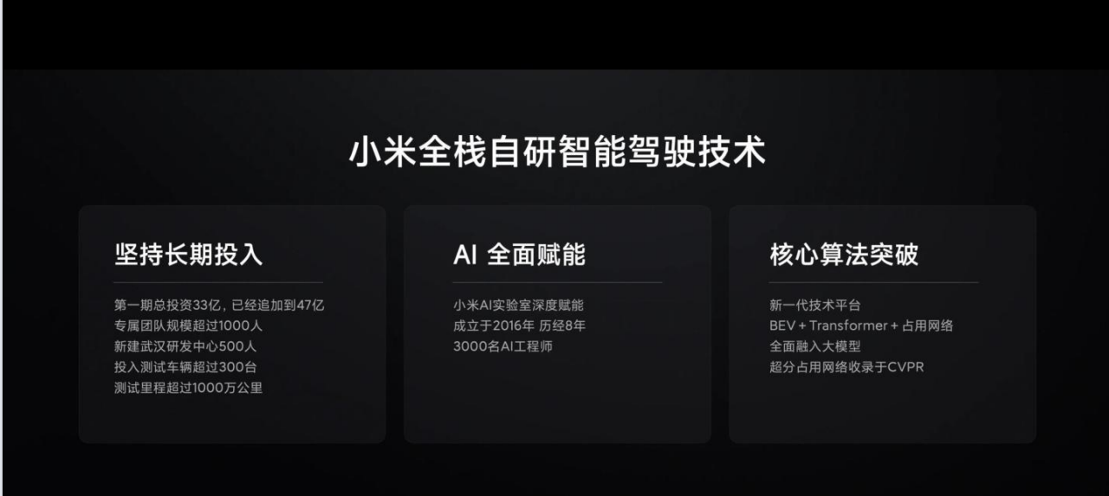
这里就是一个最High level的概述，讲解我们的性能/技术/核心优势所在

Slide 2
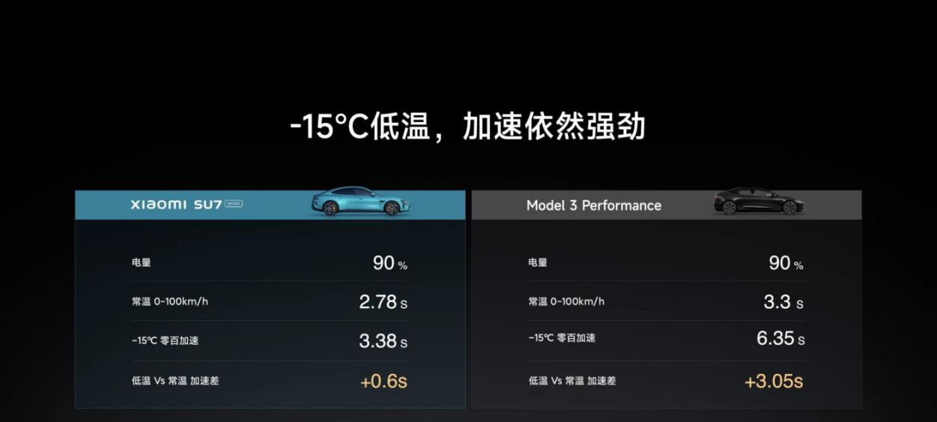
这里一个跟CX5的High level对比，展示我们在 吞吐 时延 CPU开销 并发支持（如果有）上的一些优势

Slide 3
一个吞吐的柱状图，展示我们可以实现更高的吞吐

Slide 4
一个时延和CPU的横板柱状图 展示我们可以实现更低的时延和CPU开销

